Slide 1
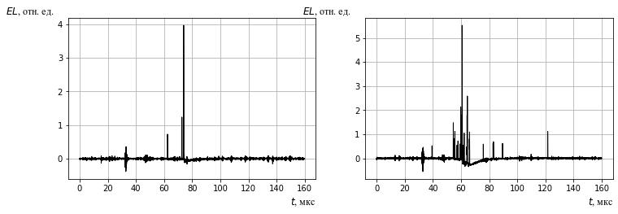
S2
S2
кВ
кВ
S1
S1

